Slide 1

Curso intermedio de DS y ML
Alejandro Medina Reyes

Slide 2
1.
Regresión

Slide 3
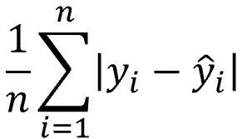
Error medio absoluto (EAM)
Mean Absolute Error (MAE)

Slide 4
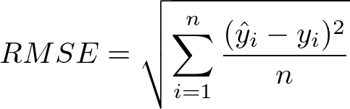
Raíz del error cuadrático medio (RECM)
Root Mean Squared Error (RMSE)

Slide 5
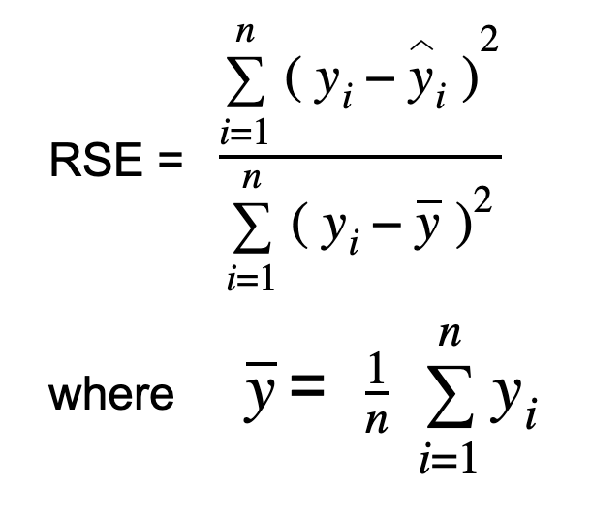
Error cuadrático relativo (ESR)
Relative Squared Error (RSE)

Slide 6
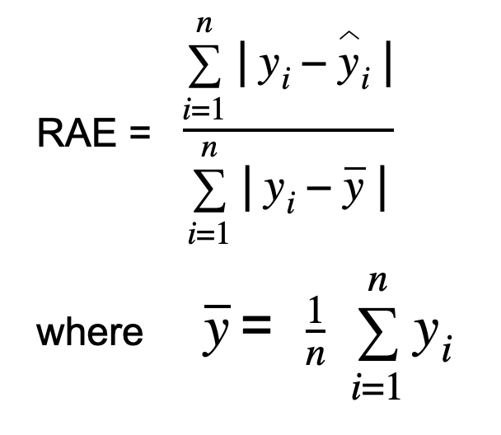
Error absoluto relativo (EAR)
Relative Absolute Error (RAE)

Slide 7
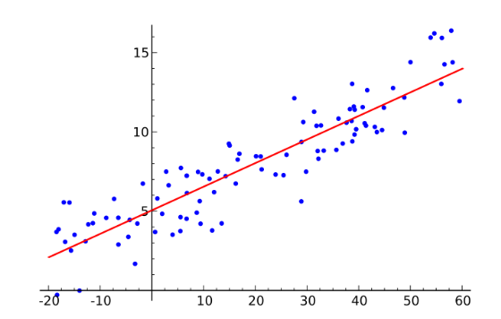
Regresión lineal

Slide 8
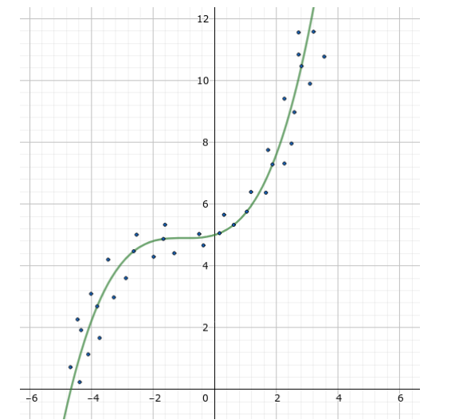
Regresión polinomial

Slide 9
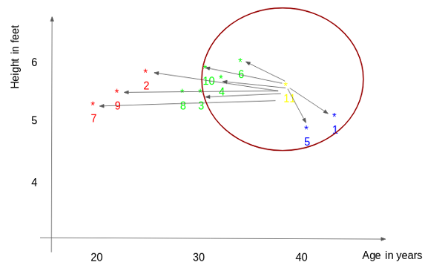
K - Nearest Neighbors

Slide 10
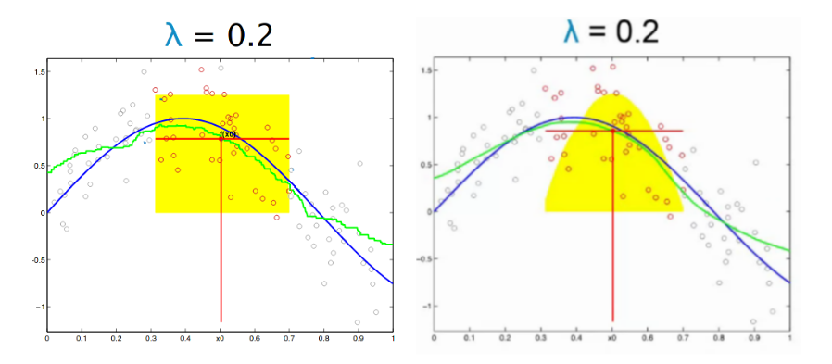
Kernel Regression

Slide 11
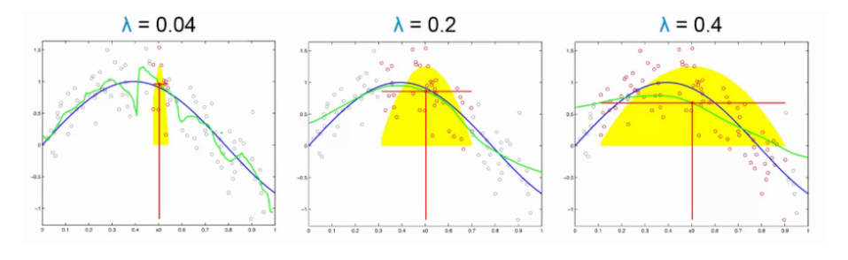

Slide 12
2.
Clasificación

Slide 13
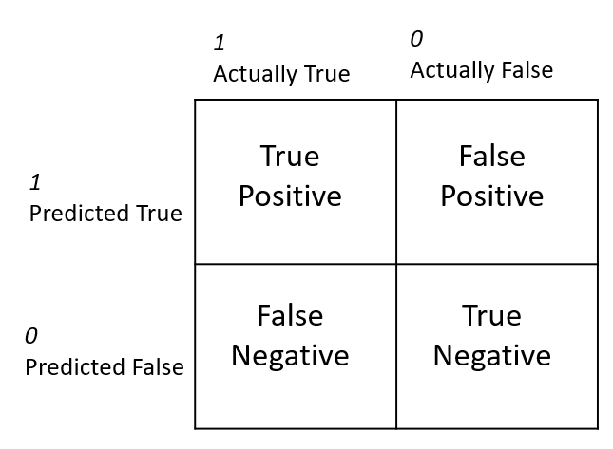
Matriz de confusión

Slide 14
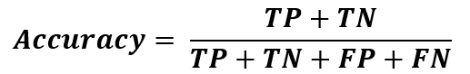
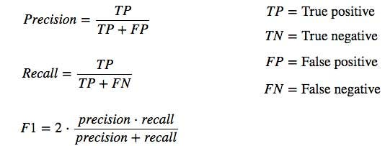
Medidas derivadas de matriz de confusión
Exactitud
Precisión
Coincidencia
Puntuación F1

Slide 15
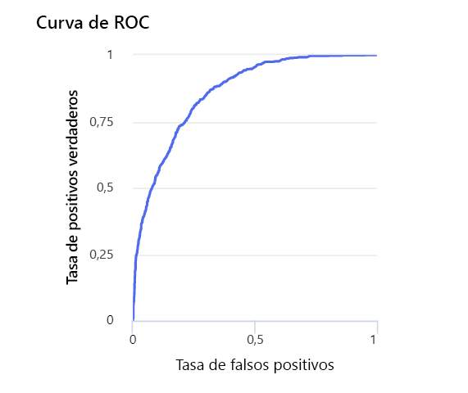
Curva ROC y métrica AUC

Slide 16
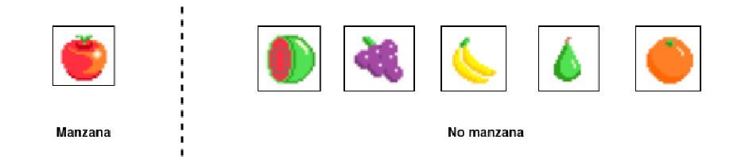
Tipos de clasificación
Clasificación binaria

Slide 17
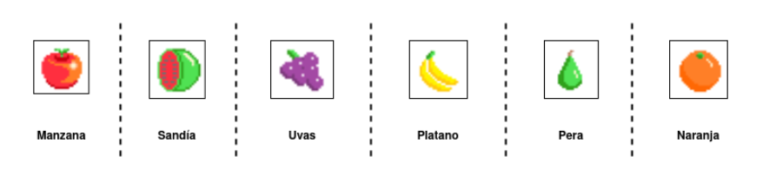
Tipos de clasificación
Clasificación multi-clase

Slide 18
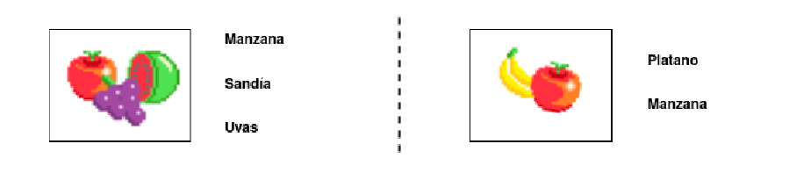
Tipos de clasificación
Clasificación multi-etiqueta

Slide 19
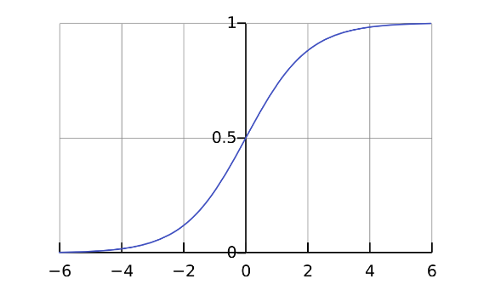
Regresión logística

Slide 20
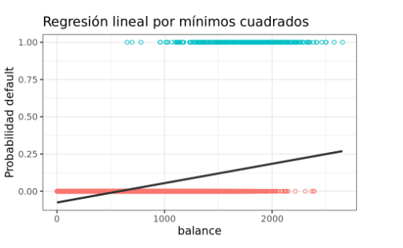

Slide 21
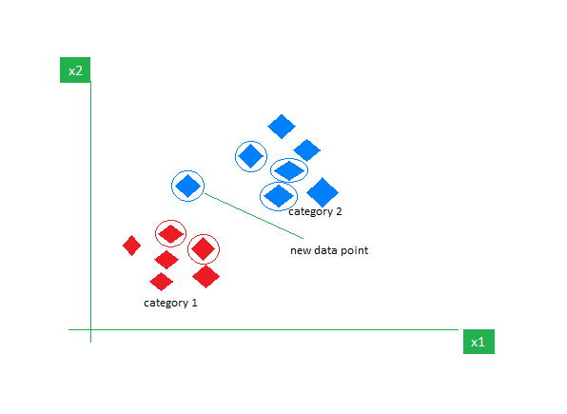
K - Nearest Neighbors

Slide 22
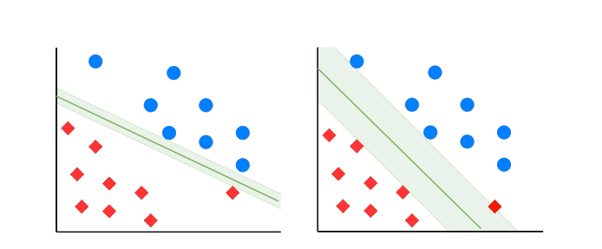
Máquinas de vectores de soporte

Slide 23
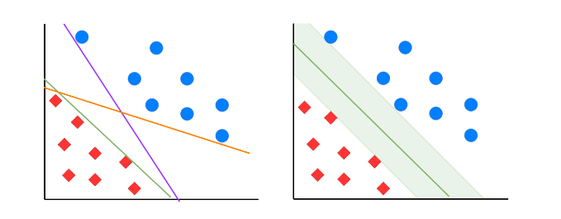
Máquinas de vectores de soporte

Slide 24
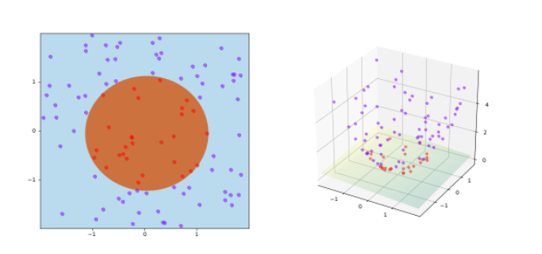
Máquinas de vectores de soporte

Slide 25
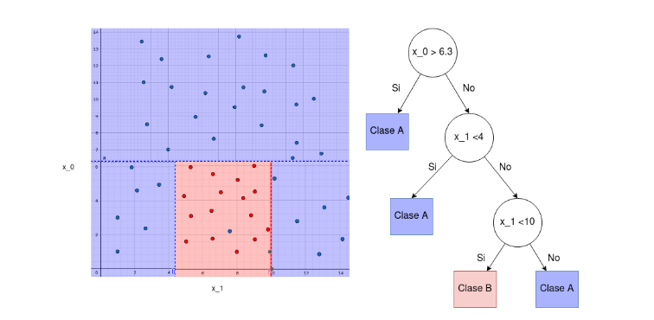
Decision Tree Classifier

